Slide 1
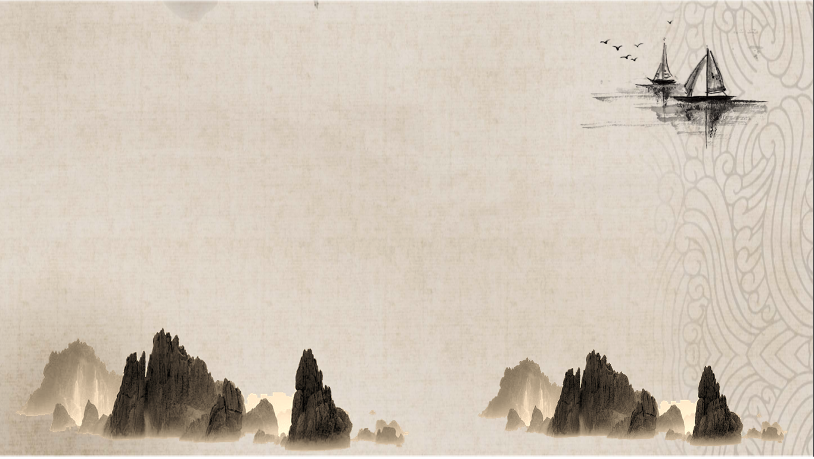
trang 85

Slide 2
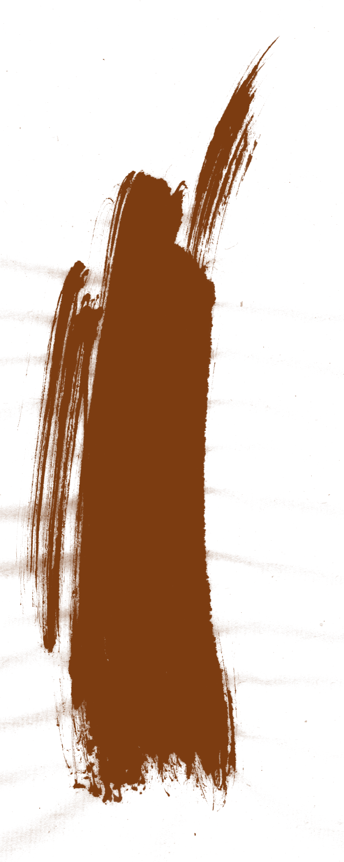
Nắm được cách viết đoạn đối thoại.
Viết tiếp được các lời đối thoại trong màn kịch với nội dung phù hợp.
Phân vai để đọc lại màn kịch.

Slide 3
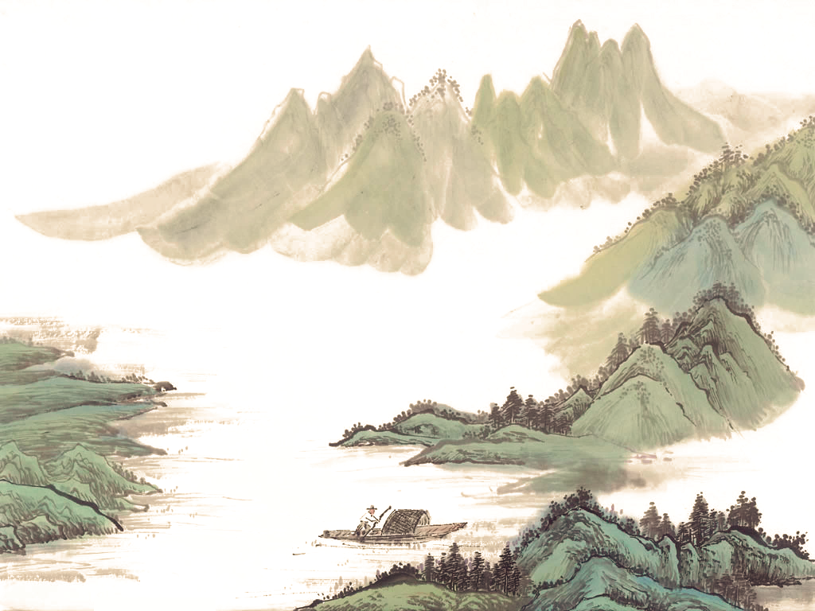
Bài 1: Đọc đoạn trích dưới đây của truyện Thái sư Trần Thủ Độ:
Linh Từ Quốc Mẫu ngồi kiệu đi qua chỗ thềm cấm, bị một người quân hiệu ngăn lại. Về nhà bà khóc:
-Tôi là vợ thái sư mà bị kẻ dưới khinh nhờn.
Ông cho bắt người quân hiệu đến. Người này nghĩ là phải chết. Nhưng khi nghe anh ta kể rõ ngọn ngành, ông bảo:
-Ngươi ở chức thấp mà biết giữ phép nước như thế, ta còn trách gì nữa!
Nói rồi, lấy vàng, lụa thưởng cho.

Slide 4
Dựa vào đoạn trích trả lời các câu hỏi sau.
+ Các nhân vật trong đoạn trích là ai?
+ Nội dung của đoạn trích là gì?

Slide 5
+ Các nhân vật trong đoạn trích là ai?
Thái sư Trần Thủ Độ, Linh Từ Quốc Mẫu (vợ Thái sư), người quân hiệu và một số gia nô.
+ Nội dung của đoạn trích là gì?
Vợ thái sư khóc lóc, phàn nàn với chồng vì bà bị kẻ dưới xem thường. Thái sư cho bắt người quân hiệu đến để hỏi rõ sự việc. Nghe xong, ông khen ngợi, thưởng vàng và lụa cho người quân hiệu.

Slide 6
Bài 2: Dựa theo nội dung của đoạn trích trên, em hãy cùng các bạn trong nhóm viết tiếp một số lời đối thoại để hoàn chỉnh kịch sau:
Giữ nghiêm phép nước
Gợi ý lời đối thoại:
1- Linh Từ Quốc Mẫu phàn nàn với Trần Thủ Độ về chuyện bà bị người quân hiệu coi thường.
2-Trần Thủ Độ lệnh cho quân lính đi bắt người quân hiệu.
3- Quân lính áp giải người quân hiệu vào.
4-Trần Thủ Độ hỏi người quân hiệu có đúng là anh ta bắt vợ ông xuống kiệu không, có biết bà là phu nhân của thái sư không.
5- Người quân hiệu khẳng định là anh ta biết và kể lại đầu đuôi câu chuyện.
6-Trần Thủ Độ khen ngợi, thưởng vàng và lụa cho người quân hiệu.
(Linh Từ Quốc Mẫu bước vào phòng, vẻ mặt buồn bực như vừa khóc.)
Trần Thủ Độ : - (Ngạc nhiên) Phu nhân sao thế?
Linh Từ Quốc Mẫu: - (Tấm tức) Phép nuớc bây giờ đảo lộn hết rồi! Một tên quân hiệu mà dám hỗn với cả vợ thái sư. Như thế thì còn trên dưới gì nữa!
Trần Thủ Độ : - Bà hãy bớt nóng giận đi! Kể cho tôi nghe đầu đuôi câu chuyện thế nào đã!
Linh Từ Quốc Mẫu: - Hôm nay tôi có việc qua cửa Bắc. Có tên quân hiệu nhất định bắt tôi xuống kiệu. Ông nghĩ xem: Tôi là vợ quan thái sư, thế mà kẻ dưới dám khinh nhờn là thế nào?
Trần Thủ Độ : …
.... ....

Slide 7
YÊU CẦU KỊCH BẢN
Không bỏ sót nhân vật.
Các nhân vật đối thoại hợp lí, bộc lộ đúng tính cách.
Lời thoại thú vị, ngôn ngữ đối thoại.
Màn kịch có ý nghĩa.
LƯU Ý KHI VIẾT
+ Đầu câu đối thoại cần có dấu gạch ngang.
+ Từ ngữ yêu cầu cử chỉ, cảm xúc của nhân vật cần viết trong dấu ngoặc đơn.

Slide 8
Thảo luận nhóm

Slide 9
Giữ nghiêm phép nước
(Linh Từ Quốc Mẫu bước vào phòng vẻ mặt buồn bực như vừa khóc.)
Trần Thủ Độ : - ( Ngạc nhiên) Phu nhân làm sao thế?
Linh Từ Quốc Mẫu: -(Tấm tức) Phép nuớc bây giờ đảo lộn hết rồi! Một tên quân hiệu mà dám hỗn với cả vợ thái sư. Như thế thì còn trên dưới gì nữa!
Trần Thủ Độ: - Bà hãy bớt nóng giận đi! Kể cho tôi nghe đầu đuôi câu chuyện thế nào đã!
Linh Từ Quốc Mẫu: - Hôm nay tôi có việc qua cửa Bắc. Có tên quân hiệu nhất định bắt tôi xuống kiệu. Ông nghĩ xem: Tôi là vợ quan thái sư, thế mà kẻ dưới dám khinh nhờn là thế nào?
Trần Thủ Độ : - Hãy để tôi gọi hắn đến xem sao. (gọi lính hầu) Quân bay cho đòi tên quân hiệu đến đây ngay ! Nhớ dẫn theo một phu kiệu để nhận mặt hắn.
Lính hầu : - Bẩm, vâng ạ. (Lát sau quân lính về, dẫn theo một người quân hiệu trạc 30 tuổi, dáng vẻ cao lớn, đàng hoàng)
Người quân hiệu : - (Lạy chào) Kính chào Thái sư và phu nhân !

Slide 10
Trần Thủ Độ : - Ngẩng mặt lên ! Ngươi có biết phu nhân ta không ?
Người quân hiệu : - ( Vẻ lo lắng) Bẩm Đức Ông, con có biết phu nhân ạ !
Trần Thủ Độ : - Ta nghe nói sáng nay ngươi chặn kiệu của phu nhân ta !
Người quân hiệu: - Bẩm Đức Ông, sáng nay kiệu phu nhân có đi qua điện Kính Thiên. Con đã trình báo với phu nhân nhưng các tì nữ cứ xô đến nói là kiệu của phu nhân quan Thái sư, không được phép cản. Bởi vậy, chúng con đành lấy gươm ngăn, buộc phu kiệu phải đi vòng. Bẩm, chuyện đúng là như thế. Con xin chịu tội với Đức Ông và phu nhân !
Trần Thủ Độ : - Ngươi ở chức thấp mà biết giữ nghiêm phép nước ta còn biết trách móc gì nữa. (Nói với phu nhân) Bà hãy thưởng cho anh ta !
Linh Từ Quốc Mẫu: - Vậy là ta đã trách nhầm nhà ngươi. ( Quay sang nói hãy vào lấy một tấm lụa và ba nén bạc ra đây !
Gia nô : - (Đi vào và đi ra) Thưa phu nhân, đây ạ !
Linh Từ Quốc Mẫu: - ( Vui vẻ) Hãy đưa cho anh ta !
Người quân hiệu : - Xin đa tạ Thái sư và phu nhân !

Slide 11
Bài 3: Phân vai đọc lại (hoặc diễn thử) màn kịch trên.
Các vai:
- Người dẫn chuyện (giới thiệu tên màn kịch, nhân vật, cảnh trí và thời gian xảy ra câu chuyện)
- Trần Thủ Độ
- Linh Từ Quốc Mẫu
Người quân hiệu
Một vài người lính
Gia nô

Slide 12
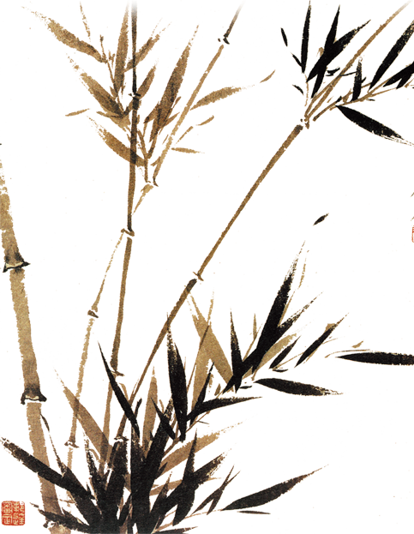
ĐÁNH GIÁ MỤC TIÊU
Nắm được cách viết đoạn đối thoại.
Viết tiếp được các lời đối thoại trong màn kịch với nội dung phù hợp.
Phân vai để đọc lại màn kịch.

Slide 13
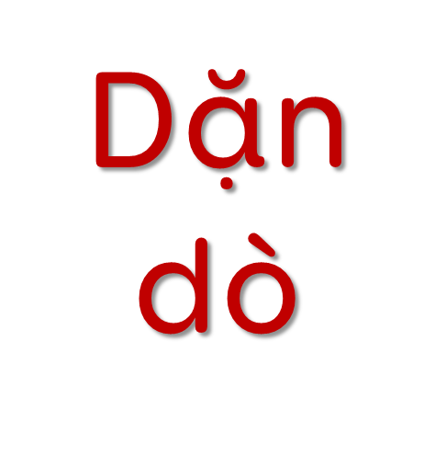
Về nhà viết lại vào vở đoạn đối thoại của nhóm mình.
Chuẩn bị bài sau

